Slide 1
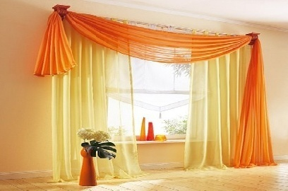
আজকের ক্লাসে
*সবাইকে স্বাগতম*

Slide 2
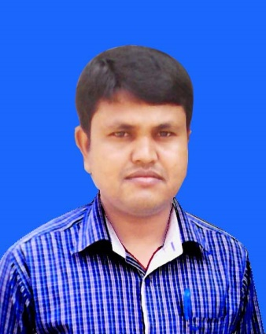
শিক্ষক পরিচিতি
মোঃ মানিক মিয়া
সহকারি শিক্ষক আইসিটি
মানিককোনা উচ্চ বিদ্যালয় ও কলেজ, ফেঞ্চুগঞ্জ, সিলেট।
E-mail: manikmiah1810@gmail.com
Mobile : 01753942214
পাঠ পরিচিতি
শ্রেণি: ৭ম
বিষয়: তথ্য ও যোগাযোগ প্রযুক্তি
অধ্যায় : ৩য়
পাঠ: 22
সময়: ৫০ মিনিট

Slide 3
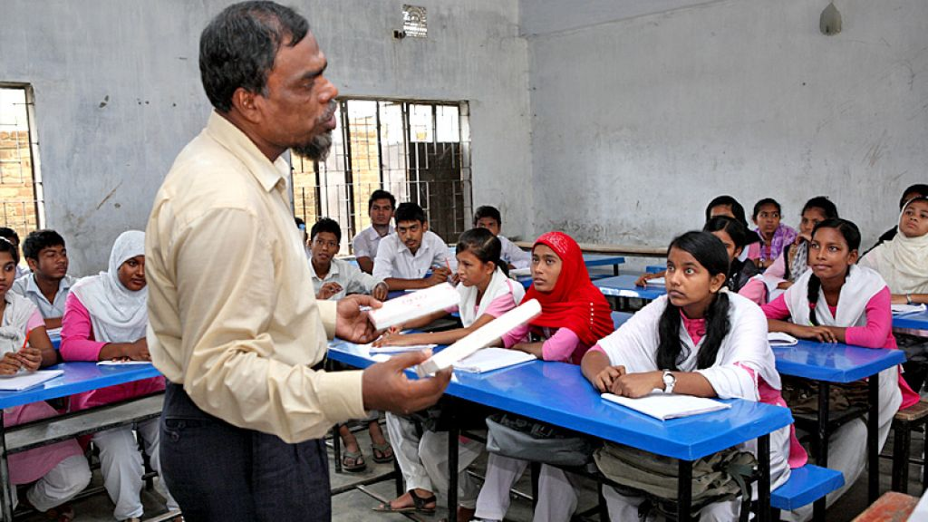
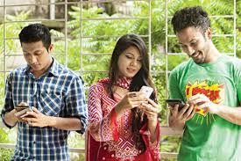
এখানে কোন কাজটি ঠিক হচ্ছে না?
কেন ঠিক হচ্ছে না?
Notes:
প্রথম প্রশ্নের উত্তর, ছাত্রদের মোবাইল ব্যবহার করা ঠিক হচ্ছে না।
দ্বিতীয় প্রশ্নের উত্তরতাদের কোন একটি বিষয়ে আসক্তি হয়েছে।
অতপর প্রয়োজনের মাধ্যমে

Slide 4
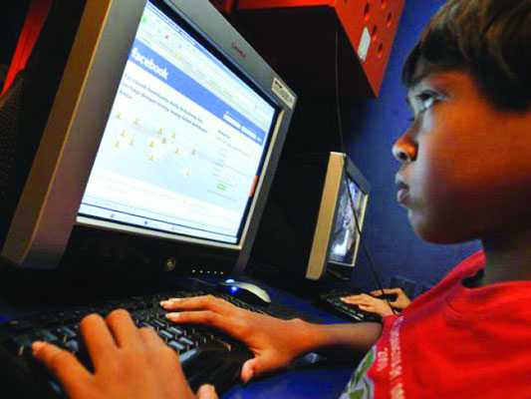
আজকের পাঠের বিষয়
সামাজিক যোগাযোগে আসক্তি
Notes:
পাঠের শিরোনাম বোর্ডে লিখে দিবেন।

Slide 5
শিখনফল
এই পাঠ শেষে শিক্ষার্থীরা…
১। সামাজিক যোগাযোগ নেটওয়ার্কগুলো চিহ্নিত করতে পারবে;
2। সামাজিক যোগাযোগ আসক্তির কারণ ব্যাখ্যা করতে পারবে।
Notes:
উপস্থাপনের সময় এই স্লাইডটি হাইড করে রাখতে পারেন।

Slide 6
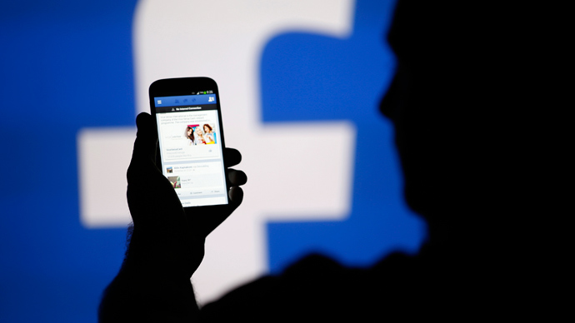
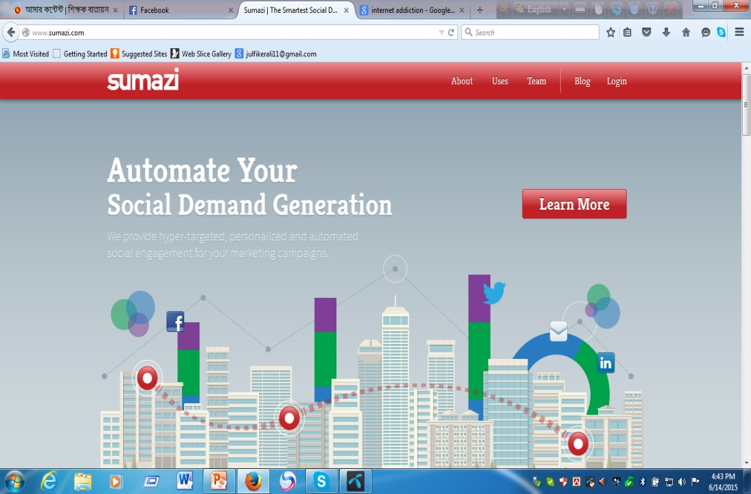
সামাজিক যোগাযোগ নেটওয়ার্ক
ফেসবুক
সুমাজি
টুইটার
লিংকড্-ইন
Notes:
ছবিগুলো দেখানোর পর প্রশ্ন করা যেতে পারে, ছবিগুলো কিসের ? ফেসবুক কী? সুমাজি কী? টুইটার কী? লিংকড্-ইন কী?

Slide 7
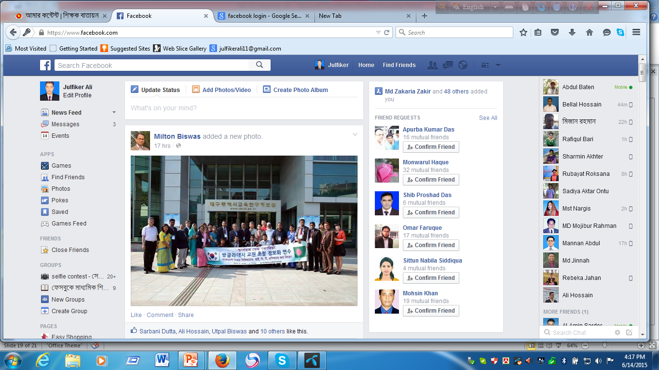
ফেসবুক ব্যবহার করে সারা পৃথিবীর কোটি কোটি মানুষ।
বাংলাদেশের অসংখ্য মানুষও ফেসবুক ব্যবহার করছে।
Notes:
ফেসবুক পৃথিবীর কত মানুষ ব্যবহার করে? বাংলাদেশের কত মানুষ ফেসবুক ব্যবহার করে?

Slide 8
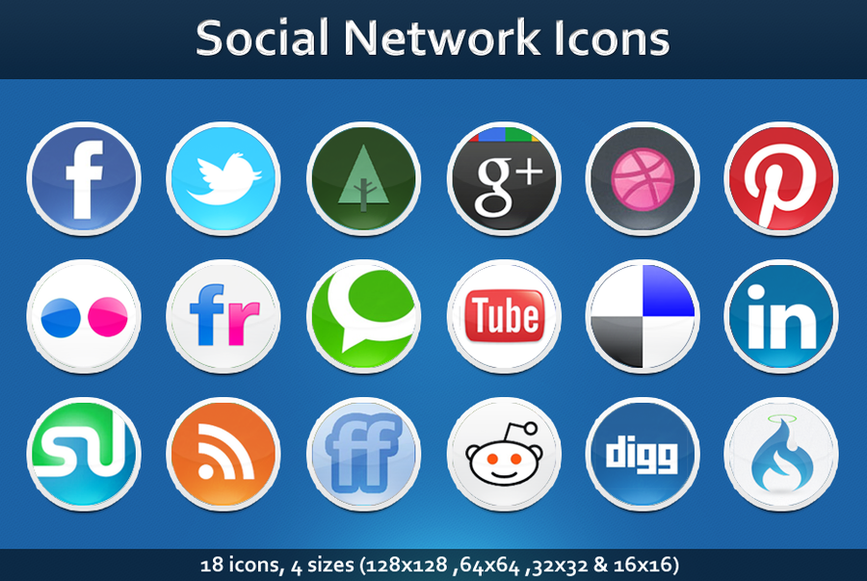
মানুষের ভিতর কোনো একটা তথ্য ছড়িয়ে দেবার জন্যে এই নেটওয়ার্কগুলোর কোন তুলনা নেই।
বিভিন্ন প্রকার সামাজিক যোগাযোগ নেটওয়ার্ক আইকোন।
Notes:
এই ছবি গুলো কিসের? কোন একটা তথ্য ছড়িয়ে দেবার জন্য কিসের তুলনা নেই?

Slide 9
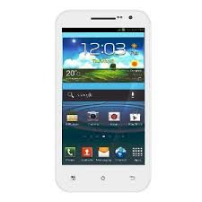
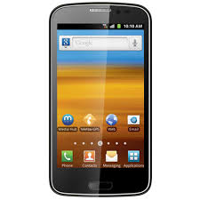
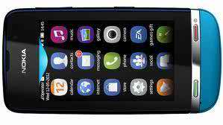
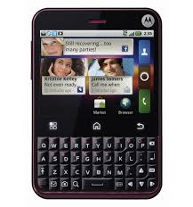
কোনো খবর পাঠাতে চাইলে ‍মুহূর্তের মধ্যে অসংখ্য মানুষের কাছে সামাজিক নেটওয়ার্ক ব্যবহার করে তথ্যগুলো পাঠিয়ে দেয়া যায়।
Notes:
ছবি দেখানোর পর প্রশ্ন করা যেতে পারে, কী ঘটছে? মূহুর্তের মধ্যে কিসের মাধ্যমে অসংখ্য মানুষের কাছে তথ্যগুলো পাঠিয়ে দেযা যায়?

Slide 10
সামাজিক যোগাযোগ নেটওয়ার্ক ব্যবহার করে আজকাল মানুষ একে অন্যের সাথে সম্পর্ক বা যোগাযোগ রাখে।
Notes:
কোন নেটওয়ার্কগুলো ব্যবহার করে আজকাল একে অন্যের সাথে সম্পর্ক বা যোগাযোগ রাখে?

Slide 11
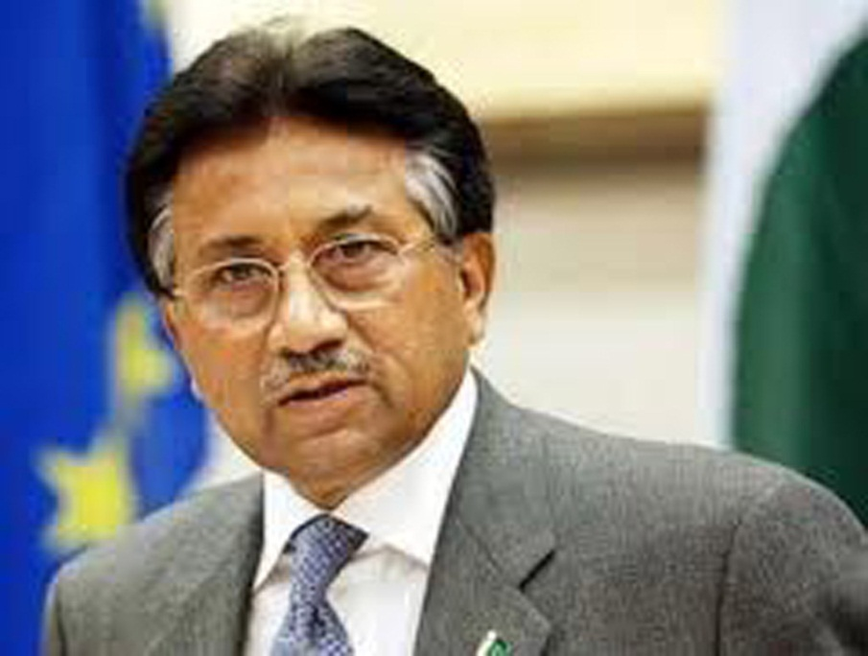
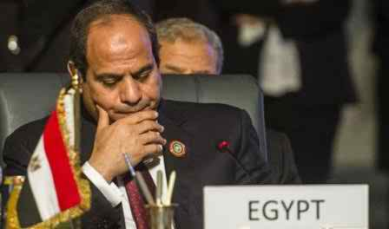
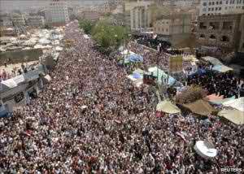
স্বৈরশাসক বা সামরিক শাসককে আন্দোলন করে সরিয়ে দেয়ার পিছনে এই নেটওয়ার্কগুলোর ভূমিকা রয়েছে।
Notes:
ছবি দেখিয়ে প্রশ্ন কর যেতে পারে, স্বৈরশাসক বা সামরিক শাসক কী? প্রথম ছবিদুটি কার? তৃতীয় ছবি কিসের?

Slide 12
একক কাজ
সামাজিক যোগাযোগ নেটওয়ার্কের সুবিধাগুলো লেখ।
Notes:
ফেসবুক, সুমাজি, টুইটার, লিংকড্-ইন ইত্যাদি।

Slide 13
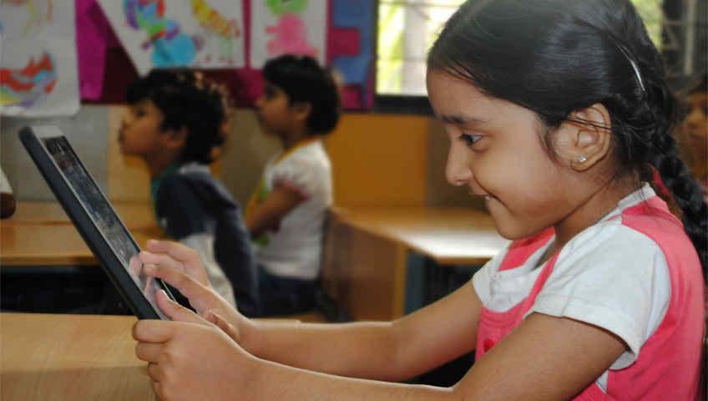
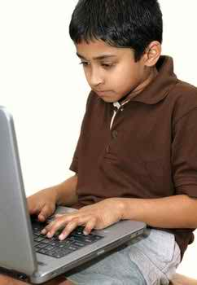
সামাজিক নেটওয়ার্কগুলো কম বয়সীদের মাঝে খুবই জনপ্রিয়।
কিন্তু এখানে তারা ঘন্টার পর ঘন্টা সময় ব্যয় করছে।
Notes:
কোন নেটওয়ার্কগুলো কম বয়সীদের মাঝে খুবই জনপ্রিয়?

Slide 14
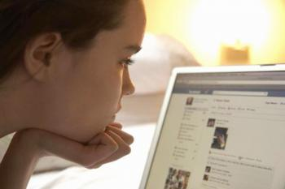
একটা নির্দিষ্ট বয়স না হওয়া পর্যন্ত এই নেটওয়ার্কগুলো ব্যবহার করা উচিত নয়।
Notes:
নির্দিষ্ট বয়স না হওয়া পর্যন্ত কিসে যোগ দেওয়া যায় না?

Slide 15
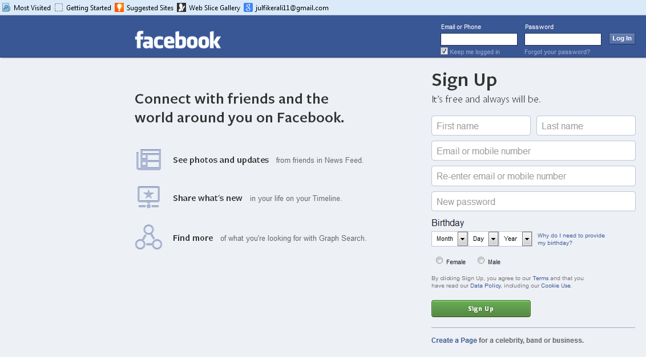
সামাজিক নেটওয়ার্কে কমবয়সীরা সাধারণত ভুল তথ্য দিয়ে অন্তর্ভূক্ত হয় এবং নানা রকমের সমস্যায় পড়ে।
Notes:
কোথায় ভুল তথ্য দিয়ে যোগ দেয়া যায়?
শিক্ষক সমস্যা বলতে পাসওয়ার্ড হ্যাকিং , অনলাইনে ব্লাকমেইল করতে পারে। ব্যাংক একাউন্ট হ্যাকিং বা মোবাইল ব্যালেন্স ফুরিয়ে যেতে পারে।

Slide 16
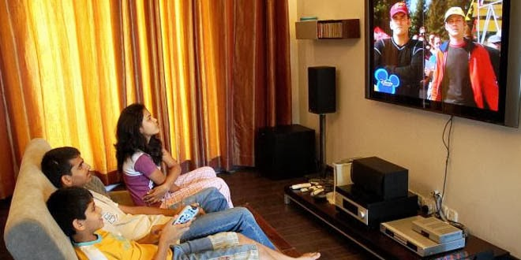
কম বয়সীদের খবরের কাগজ পড়তে, টেলিভিশন দেখতে বাধা নেই। সামাজিক নেটওয়ার্ক ব্যবহার করতে হবে সময় হলে এবং বুঝে-শুনে।
Notes:
কী দেখতে নিষেধ করা হয় না? সামাজিক যোগাযোগ নেটওয়ার্কে যোগ দিতে বাধা কেন?

Slide 17
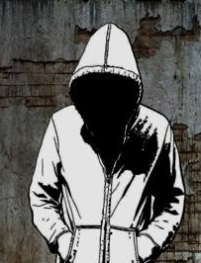
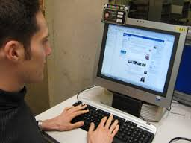
সামাজিক নেটওয়ার্কে একজন আরেকজনকে সরাসরি দেখতে পায় না। কিন্তু ঘন্টার পর ঘন্টা পরিচিত, অর্ধ পরিচিত কিংবা অপরিচিত মানুষের সাথে কাটিয়ে দিচ্ছে।
Notes:
কোথায় একজন আরেকজনকে সামনাসামনি দেখতে পায়না?

Slide 18
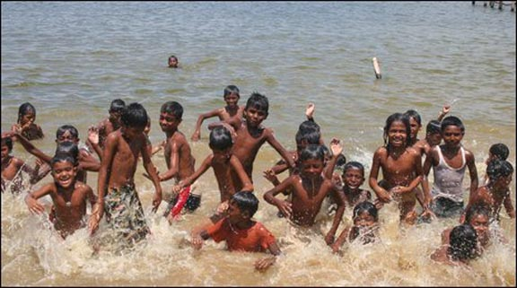
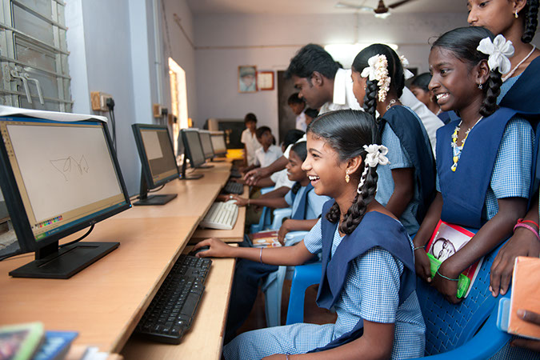
ছোট ছেলেমেয়েরা সব সময় সমবয়সীদের সাথে সময় কাটাবে এবং সেটাই সঠিক।
Notes:
ছবি দেখে ছাত্রদের প্রশ্ন করা যেতে পারে। সময়বয়সীদের সাথে সময় কাটানো কি ঠিক?

Slide 19
সামাজিক নেটওয়ার্কের বন্ধু আর সত্যিকারের বন্ধুর মাঝে অনেক পার্থক্য।
Notes:
ছবি দেখে ছাত্রদের প্রশ্ন করা যেতে পারে কোনটি সত্যিকারের বন্ধু ?

Slide 20
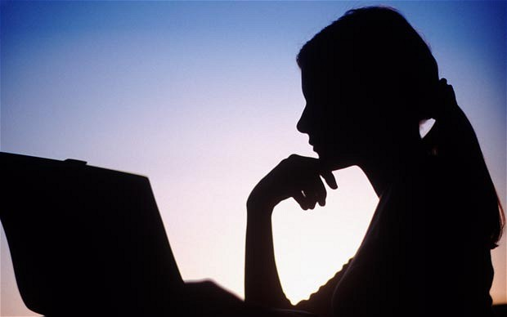
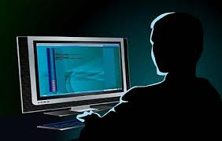
সামাজিক নেটওয়ার্ক থেকে অসামাজিক হয়ে যাবারও এক ধরণের আশংকা থাকে।

Slide 21
দলগত কাজ
ক্লাশের দুটি দলে ভাগ হয়ে তোমাদের ক্লাশের ছেলেমেয়েদের সামাজিক নেটওয়ার্কে যোগ দেয়ার পক্ষে এবং বিপক্ষে একটি বিতর্কের আয়োজন কর।
Notes:
মুল বইয়ের দলগত কাজ দেওয়া হলো।

Slide 22
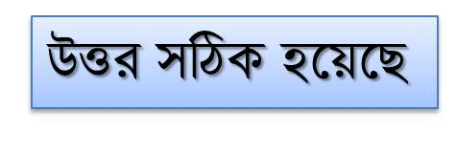
মূল্যায়ন
× আবার চেষ্টা কর
১। লিংকড্-ইন ও সুমাজি কী?
(ক) ব্রাউজিং সফটওয়্যার
(খ) সামাজিক যোগাযোগ নেটওয়ার্ক
(গ) সরকারী ওয়েবসাইট
(ঘ) সার্চ ইঞ্জিন
2। কোথায় মানুষ পরিচিতি, অপরিচিদের সাথে ঘন্টার পর ঘন্টা কাটিয়ে দেয়?
(ক) রেস্টেুরেন্টে
(খ) সামাজিক নেটওয়ার্কে
(গ) পার্কে
(ঘ) ইন্টারনেটে
Notes:
মূল্যায়নের প্রশ্নে ট্রিগার ব্যবহার করা হয়েছে। অপশনে ক্লিক করলে সঠিক উত্তর জানা যাবে।

Slide 23
মূল্যায়ন
×আবার চেষ্টা কর
3। সামাজিক নেটওয়ার্কের বন্ধুর চেয়ে সত্যিকারের বন্ধু কেমন?
(ক) ভাল নয়
(খ) আন্তরিক
(গ) খারাপ
(ঘ) কাল্পনিক
4। একজন মানুষের আসক্তি জন্মাতে পারে…
i. খাবারে
ii. কম্পিউটার গেমে
iii. কার্টুনে
নিচের কোনটি সঠিক?
(ক) i ও ii
(খ) i ও iii
(গ) ii ও iii
(ঘ) i, ii ও iii
Notes:
মূল্যায়নের প্রশ্নে ট্রিগার ব্যবহার করা হয়েছে। অপশনে ক্লিক করলে সঠিক উত্তর জানা যাবে।

Slide 24
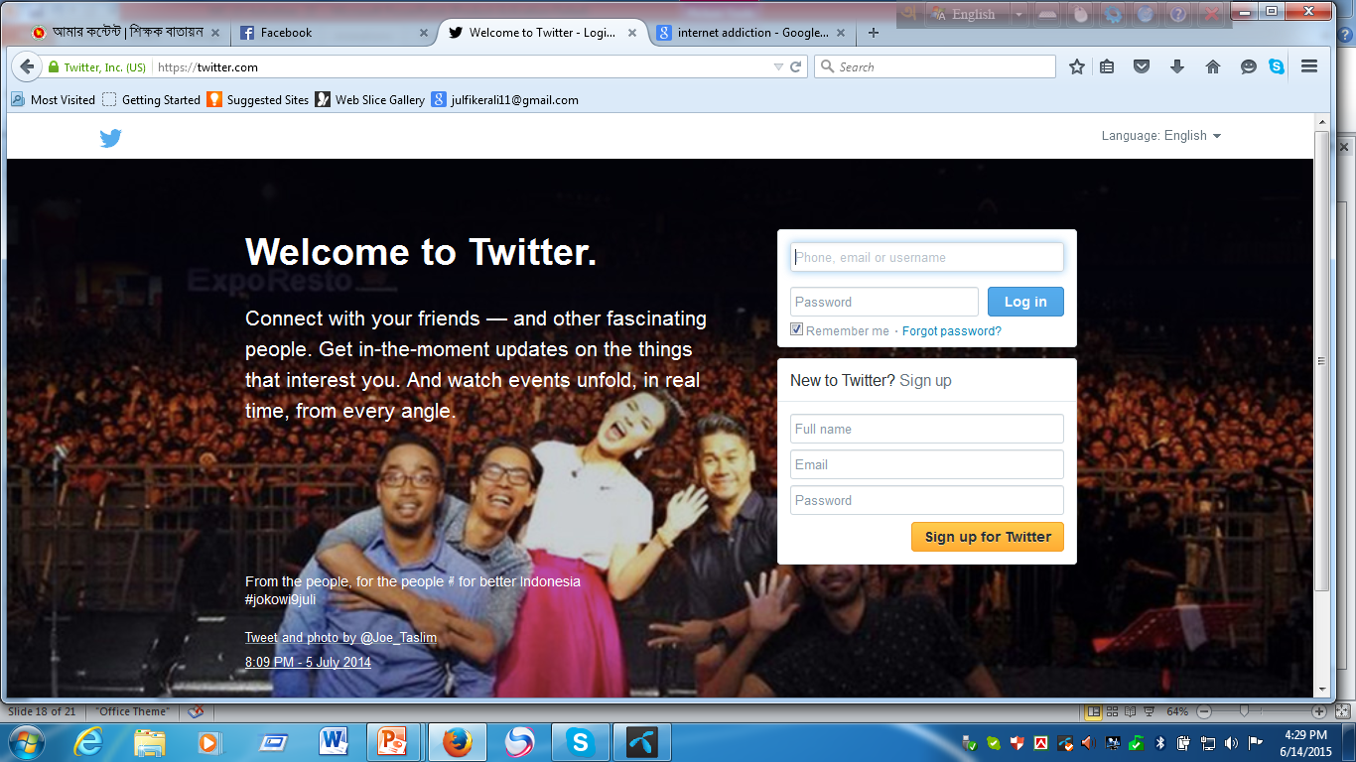
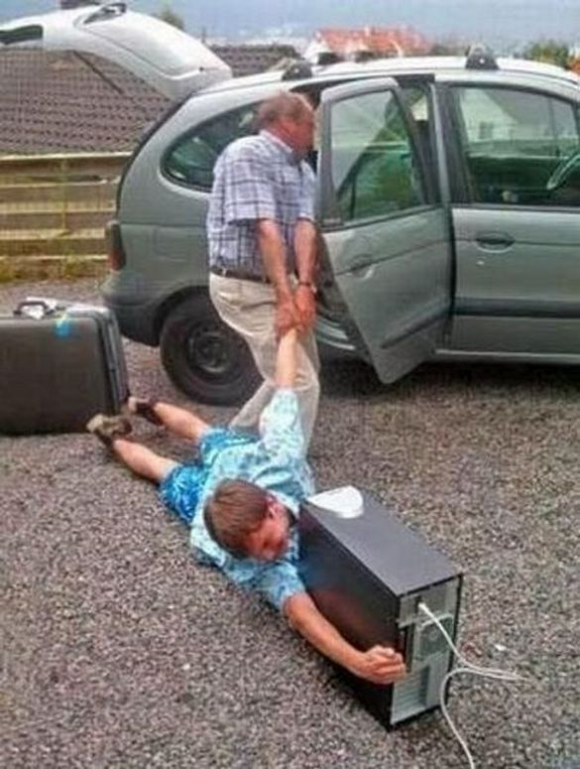
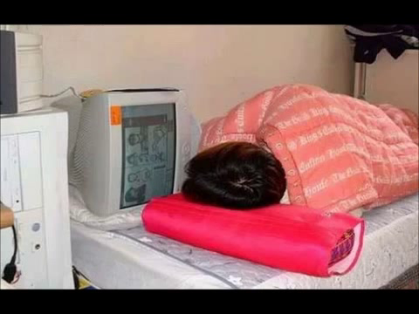
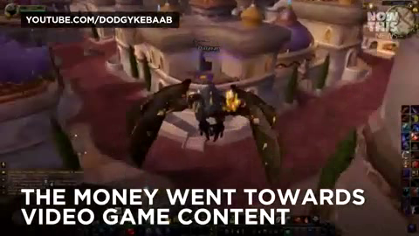
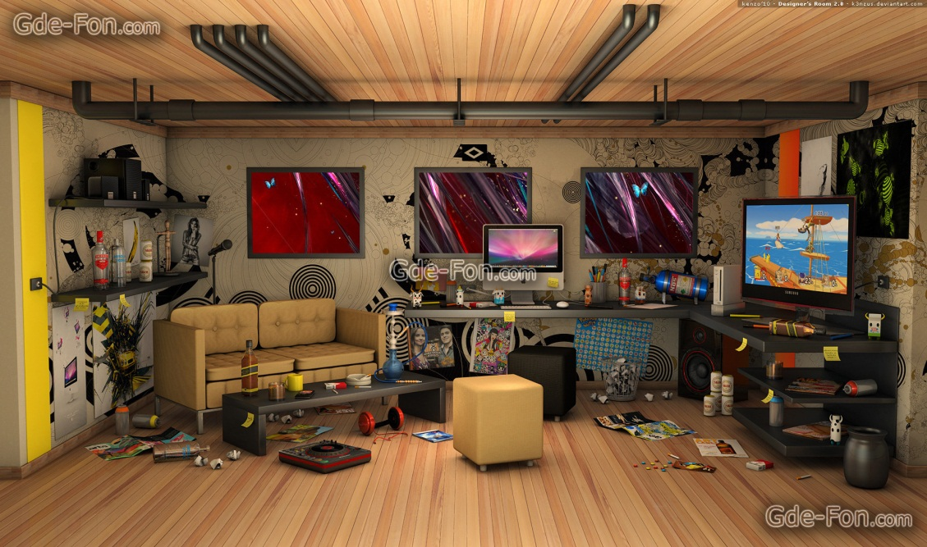
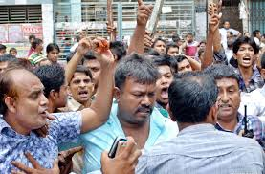
এই অধ্যায় শেষে নতুন শিখলাম
এম.এম.ও
আসক্তি
Addiction
Disorder
IAD
স্বৈরশাসক
ফেসবুক
টুইটার
লিংকড্-ইন
সুমাজি
Internet Addiction Disorder
Massively multiplayer online game
কোন কিছু মাত্রাতিরিক্ত ব্যবহারই আসক্তি।
পারভেজ মোশারফ স্বৈরশাসক/সামরিক শাসক ছিলেন।
Notes:
এখানে ট্রিগার ব্যবহার করা হয়েছে। এখানে ট্রিগারগুলো অন অফ এর কাজ করবে।

Slide 25
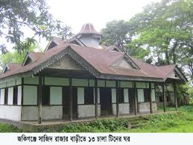
বাড়ির কাজ
‘সামাজিক যোগাযোগ নেটওয়ার্ক কীভাবে আসক্তিতে পরিণত হতে পারে’ ব্যাখ্যা কর।
Notes:
ছাত্র/ছাত্রীরা খাতায় বাড়ির কাজ লিখছে কি না শ্রদ্ধেয় শিক্ষকমন্ডলী তা পর্যবেক্ষণ করবেন।

Slide 26
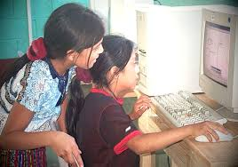
সবাইকে ধন্যবাদ

